Slide 1
Slovanská a balkánská synchronní kontrastivní a srovnávací jazykověda
Markus Giger

Slide 2
Skloňování substantiva: západoslovanské jazyky
V západoslovanských jazycích sledujeme zásadně stejné parametry jako ve východoslovanských: gramatické kategorie, počty paradigmat a koncovek, vztahy mezi rodem a paradigmatem, kmenové alternace, zejm. zachování původních konsonantických alternací, vzniklých různými palatalizacemi a popř. vznik nových
Podobně jako ve východoslovanských jazycích lze máloco zevšeobecnit, poměry v jednotlivých jazycích jsou dost individuální, nicméně je variabilnost v západoslovanských jazycích větší, což souvisí i s tím, že pro vsl. jazyky se předpokládá nebo alespoň diskutuje společný prajazyk – stará východní slovanština –, zatímco pro zsl. jazyky je jasné, že s něčím takovým nelze počítat

Slide 3
Je to skupina slovanských variet vyvinutých z praslovanštiny s jistými společnými znaky (hlavně *tj, dj > c, (d)z)
V jiných ohledech jdou čeština a slovenština s jihoslovanskými jazyky (mráz vs. pol., hls. mróz, ale třeba také splynutí [i] a [ɨ]), ale přitom mezi sebou nejsou jednotné, protože část slovenských nářečí jde ve shodách s jsl. jazyky dál (srov. č. loket vs. slov. lakeť, i když v západo- a východoslovenských nářečích je také lo-)
Začneme od polštiny:

Slide 4
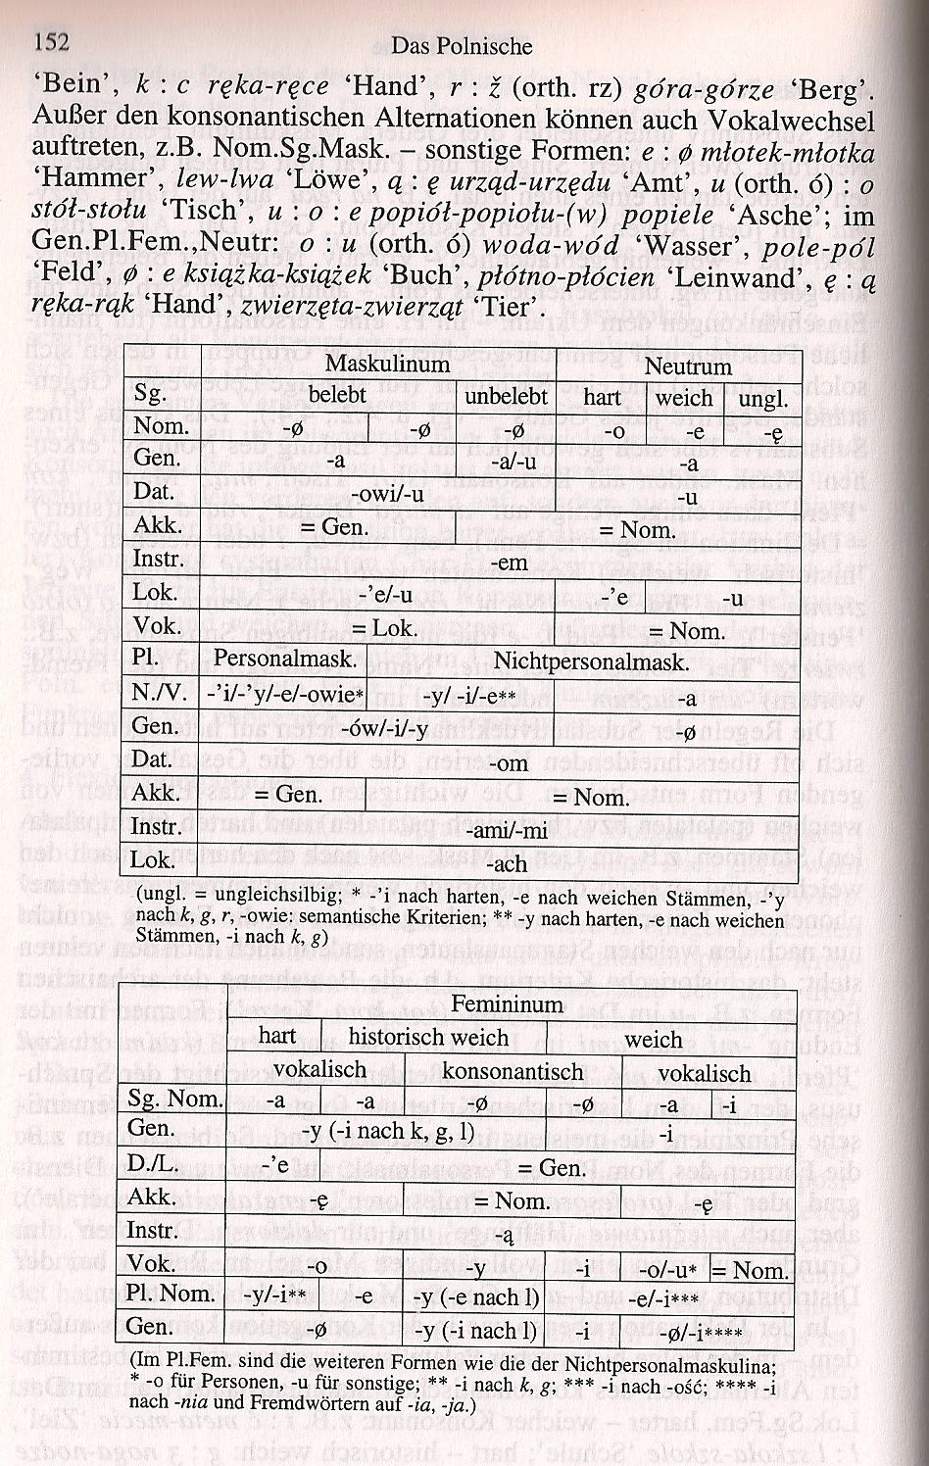

Slide 5
Vidíme, že paradigma je bohaté, má četné koncovky, přitom zde vidíme jenom právě koncovky
Podívejme se nejdříve na alternace: polština zachovává původní alternace typu ręka – ręce, noga – nodze, má k tomu nově vzniklé typu góra – górze (/r/ - /ž/, původně /r/ - /ř/), sąsiad – sąsiedzie, brat – bracie, płótno - płócien (palatalizace původních měkkých dentál), dále četné vokalické alternace typu stół – stołu, urząd – urzędu, ręka – rąk, woda – wód (reflexy bývalých dlouhých vokálů před nulovou koncovkou, viz vokalické alternace v ukrajinštině), ale i vokalické alternace spojené s vlivem měkkých či historicky měkkých konsonantů (popiół – popiołu – w popiele) aj.

Slide 6
Vidíme, že četnost a rozmanitost alternací v rámci skloňování substantiv vysoce překoná východoslovanské jazyky, a to nejen ruštinu, která odbourávala konsonantické alternace a vokalické téměř nemá, ale i ukrajinštinu, která konsonantické alternace zachovává a má ve dvou případech i reflexy bývalých dlouhých vokálů (/o/ - /i/ a /e/ - /i/)
Alternace patří k flektivnímu typu

Slide 8
Co se týče koncovek, tak konstatujeme zachování V, specifický vývoj kategorie životnosti, která v sg obsahuje i mužské osoby i mužská zvířata, v pl ovšem pouze mužské osoby a vyznačuje se také specifickými alternacemi a koncovkami v Npl (student – studenci, sąsiad – sąsiedzi, syn – synowie), fonologicky relevantní rozdíly mezi tvrdým a měkkým paradigmatem (v Dsg f. lampa – lampie, praca - pracy), dvě koncovky Dsg m. (distribuce ovšem není vázána životností)
Všechno toto jsou jevy podporující výraznou flektivnost
Vedle toho vidíme i sjednocení koncovek DIL v plurálu, a to včetně koncovky -om v Dpl f. (tedy nejen lekarz – lekarzami - lekarzach, pióro – piórami – piórach s původně a-kmenovou koncovkou u maskulin a neuter, ale i szklanka – szklankom, odpowiedź – odpowiedziom s původně o-kmenovou koncovkou u feminin)

Slide 10
Polština vykazuje také jisté zajímavé případy nesklonnosti: Rozmawiałem z panią dziekan (nesklonnost vyvolaná nepřechýleným titulem), podczas zorganizowanej wczoraj prezentacji gotowego muzeum, badania przeprowadzone podczas trwania tego stypendium – cizí slova s latinskou koncovkou, pl ovšem muzea, stypendia)

Slide 11
Hornolužická srbština
Co se týče kategorií skloňování hornolužického substantiva, tak je na první pohled samozřejmě nápadné zachování gramému duál z kategorie čísla
Jsou zde uvedené tři tvary, jak to známe i ze starších slovanských variet, ovšem Gdu je totožný s Gpl, takže fakticky jsou zde pouze tvary dva – NAV a DIL
V obou případech došlo oproti historickému stavu k částečnému obnovení tvarů, zejm. pomocí elementu /j/, který se stal v hls. typickým markerem du. Tento stav je takto charakteristický pouze pro hls., už dolnolužická srbština ho takto nemá (tam je NAVdu m. duba, Gdu m. dubowu a DILdu duboma, čili NAVdu a DIdu jsou původní, Gdu je obnovený tak, aby se od Gpl lišil, což je typologicky relevantní)

Slide 12
Je zachován V, ovšem pouze u maskulin (v dls. V není), a nacházíme řadu alternací: Dsg f. ruce, žonje, Lsg všech rodů dubje, měsće, žonje, NAdu f. a n. měsće, ruce, žonje, nad to, co je vidět na tabulce: bratr – Npl bratřa, wóz - woza; měd - mjedu ({ó} a {ě} reprezentují v ls. samostatné fonémy mezi /e/ a /i/, resp. /o/ a /u/), rjad - w rjedźe (vliv měkkých konsonantů na vokál)
I hls. (ovšem nikoliv dls.) má vedle životnosti (v sg) i kategorii mužské osoby (du a pl) vč. zvláštních alternací a koncovek v Npl (Serb – Serbja, muž – mužojo)

Slide 13
Na druhé straně jsou v pl tvary v nemalé míře sjednoceny, a to nejen v DILpl, jak jsme to viděli ve vsl. jazycích a v polštině, ale i v Gpl, kde původně u-kmenová koncovka -ow zabrala prakticky všechno, nulová koncovka je zachována pouze v zbytcích: hora – hór (s možnou kmenovou alternací). S rozšířením původně a-kmenových koncovek souvisí i ztráta alternace v Lpl m. (wo wjelkach)
Vliv němčiny vede k zajímavým typům indeklinabilií: substantiva na -a, která jsou v němčině maskulina či neutra, se integrují jako maskulina a zůstávají pak nesklonná: tón tema, tón drama (nesklonná v sg), tón gorila, tón puma, tón cebra

Slide 14
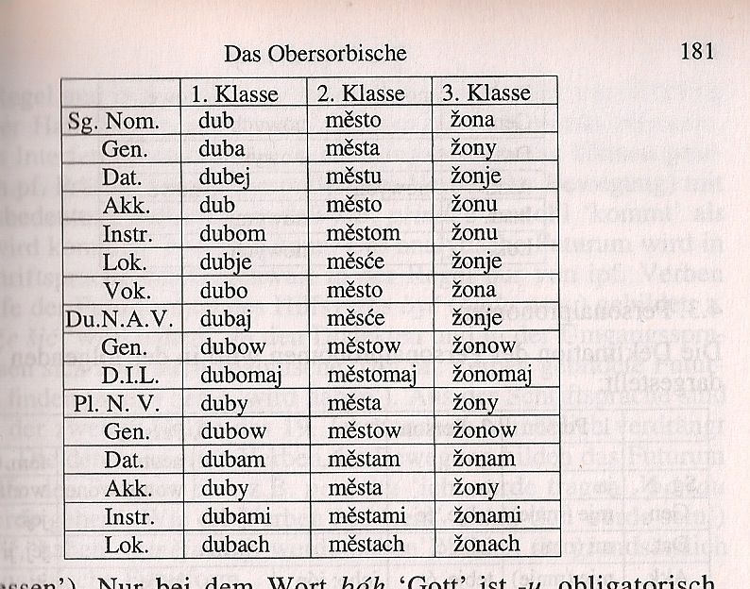

Slide 15
Celkově tedy vidíme, že vedle výrazně flektivních jevů, které jsou často archaismy (duál) či výsledkem jistých také už starších společných tendencí ve zsl. jazycích (kategorie mužské osoby), jsou odstupy od flektivního typu, někdy v souvislosti s jazykovým kontaktem, někdy ale patrně také jako odraz zjednodušujících tendencí v nářečích bez jasného přičinění němčiny

Slide 16
Čeština
Důležitým faktorem pro hodnocení skloňování podstatného jména v češtině z typologického hlediska je zachování fonologické kvantity u vokálů, která otevírá prostor pro četné vokalické alternace, které v dosud probraných jazycích z principu nemůžeme najít: kámen – kamene, síla – silou

Slide 17
Čeština
Důležitým faktorem pro hodnocení skloňování podstatného jména v češtině z typologického hlediska je zachování fonologické kvantity u vokálů, která otevírá prostor pro četné vokalické alternace, které v dosud probraných jazycích z principu nemůžeme najít: kámen – kamene, síla – silou
Samozřejmě má čeština tím i více vokálů k dispozici, které hrají podstatnou úlohu pro stavbu koncovek – přibližně deset oproti pěti či šesti či sedmi v jazycích dosud probraných

Slide 18
Čeština
Důležitým faktorem pro hodnocení skloňování podstatného jména v češtině z typologického hlediska je zachování fonologické kvantity u vokálů, která otevírá prostor pro četné vokalické alternace, které v dosud probraných jazycích z principu nemůžeme najít: kámen – kamene, síla – silou
Samozřejmě má čeština tím i více vokálů k dispozici, které hrají podstatnou úlohu pro stavbu koncovek – přibližně deset oproti pěti či šesti či sedmi v jazycích dosud probraných
Další velmi důležitý faktor vychází z historického hláskosloví: v češtině proběhla tzv. přehláska – nízké a zadní vokály (zejm. /a/ a /u/) se pod vlivem palatalizovaných konsonantů změnily na přední a vyšší

Slide 19
Toto proběhlo zásadně všude, čili v kmenech stejně jako v afixech a koncovkách, srov. č. klíč, jih vs. slov. kľúč, juh, č. jev, číše vs. slov. jav, čaša atd. atd.

Slide 20
Toto proběhlo zásadně všude, čili v kmenech stejně jako v afixech a koncovkách, srov. č. klíč, jih vs. slov. kľúč, juh, č. jev, číše vs. slov. jav, čaša atd. atd.
V koncovkách (a zejm. u substantiv) to ovšem vedlo k podstatnému oddělení měkkých vzorů flexe od tvrdých, a to nejen foneticky, ale i fonologicky
Tato paradigmata se tak výrazně osamostatnila, a to tak, že v četných případech nelze podle posledního konsonantu kmene určit příslušnost k tvrdému nebo měkkému paradigmatu, srov. hotel – hotelu, učitel – učitele, pes – psa, Markus – Markuse, vůz – vozu, Francouz – Francouze
Toto výrazně zvyšuje flektivnost češtiny, srov. V. Skalička, Vývoj české deklinace. Studie typologická. Praha 1941. (Studie Pražského linguistického kroužku 4)

Slide 21
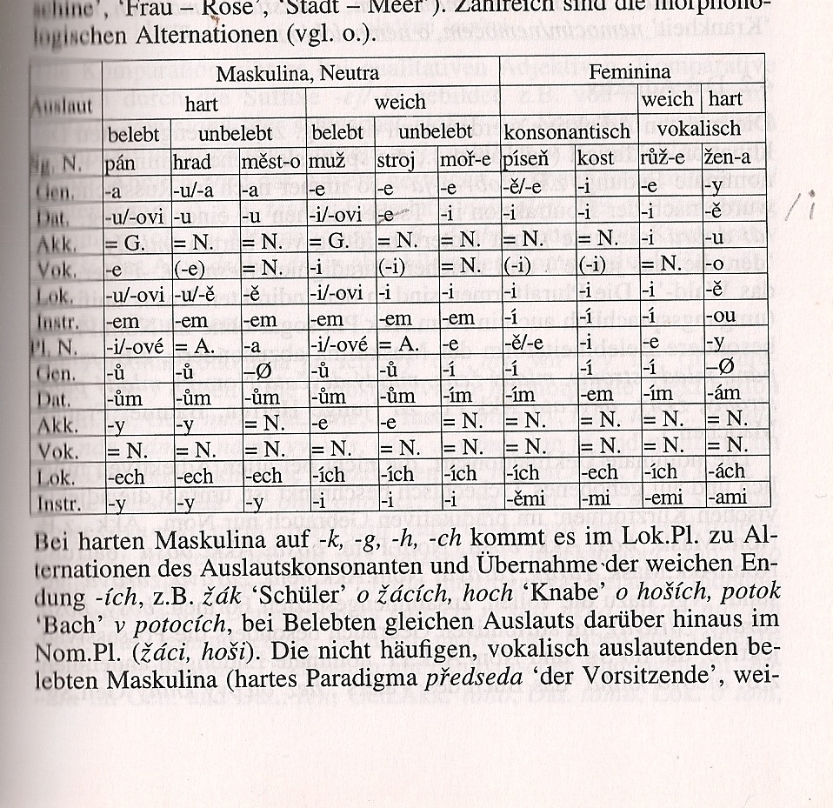

Slide 23
K tomu přicházejí další důležité jevy:
je samostatný vzor píseň mezi vzory růže a kost, a vznikají expresivní typy s tvrdým skloňováním po (historicky) měkkém konsonantu: Táňa, Verča, G Táni, Verči (tvrdá koncovka ortograficky „měkkce“ psaná!), D Táně, Verče (ale i Táni, Verči!), Táňu, Verču, Táňo!, Verčo, Táňou, Verčou
i v mužských typech nově vzniklých, resp. přejatých slov dochází ke kolísáním, které zvyšují variabilnost, srov.

Slide 24
K tomu přicházejí další důležité jevy:
je samostatný vzor píseň mezi vzory růže a kost, a vznikají expresivní typy s tvrdým skloňováním po (historicky) měkkém konsonantu: Táňa, Verča, G Táni, Verči (tvrdá koncovka ortograficky „měkkce“ psaná!), D Táně, Verče (ale i Táni, Verči!), Táňu, Verču, Táňo!, Verčo, Táňou, Verčou
i v mužských typech nově vzniklých, resp. přejatých slov dochází ke kolísáním, které zvyšují variabilnost, srov.
„Největší dík patří mému školiteli doc. Dr. phil. Markusu Gigerovi za nesčetné komentáře i podněty, za vstřícné vedení a podporu“

Slide 25
K tomu přicházejí další důležité jevy:
je samostatný vzor píseň mezi vzory růže a kost, a vznikají expresivní typy s tvrdým skloňováním po (historicky) měkkém konsonantu: Táňa, Verča, G Táni, Verči (tvrdá koncovka ortograficky „měkkce“ psaná!), D Táně, Verče (ale i Táni, Verči!), Táňu, Verču, Táňo!, Verčo, Táňou, Verčou
i v mužských typech nově vzniklých, resp. přejatých slov dochází ke kolísáním, které zvyšují variabilnost, srov.
„Největší dík patří mému školiteli doc. Dr. phil. Markusu Gigerovi za nesčetné komentáře i podněty, za vstřícné vedení a podporu“
K tomu přichází archaizující kodifikace spisovné češtiny, která např. zachovává velkou variabilnost koncovek v Ipl, o které jsme již mluvili, nebo kmenovou alternaci v Lpl o klucích, o vlcích, o meetinzích (mítincích)

Slide 26
Nemalou úlohu hraje i kodifikace přejatých slov, kde je vidět značná snaha skloňovat (téměř) všechno a v případě přejetí z klasických jazyků zachovat cizí koncovky jako koncovky, cizí kmenové alternace a dokonce cizí supletivismy:

Slide 27
Nemalou úlohu hraje i kodifikace přejatých slov, kde je vidět značná snaha skloňovat (téměř) všechno a v případě přejetí z klasických jazyků zachovat cizí koncovky jako koncovky, cizí kmenové alternace a dokonce cizí supletivismy:
metro, kino, rádio, metra, kina, rádia atd., kakadu, kakadua, kakaduovi atd., kuli, kuliho, kulimu (s pl kuliové, kuliů!), rytmus, rytmu, herkules, herkula, kosmos, kosmu, datum, data, muzeum, muzea, epiteton, epiteta, prézens, prézentu, téma, tématu (NB jediný neutrální typ skloňování s koncovkou -u v Gsg!), farao, faraona, herpes, herpetu, archaicky i bronchitis, bronchitidy, dále Zeus, Dia, Diovi atd. atd.

Slide 28
Nemalou úlohu hraje i kodifikace přejatých slov, kde je vidět značná snaha skloňovat (téměř) všechno a v případě přejetí z klasických jazyků zachovat cizí koncovky jako koncovky, cizí kmenové alternace a dokonce cizí supletivismy:
metro, kino, rádio, metra, kina, rádia atd., kakadu, kakadua, kakaduovi atd., kuli, kuliho, kulimu (s pl kuliové, kuliů!), rytmus, rytmu, herkules, herkula, kosmos, kosmu, datum, data, muzeum, muzea, epiteton, epiteta, prézens, prézentu, téma, tématu (NB jediný neutrální typ skloňování s koncovkou -u v Gsg!), farao, faraona, herpes, herpetu, archaicky i bronchitis, bronchitidy, dále Zeus, Dia, Diovi atd. atd.
Neplatí to ovšem všeobcně, srov. primus, primusa, primusovi (m. živ.), cirkus, cirkusu, cirkusu (m.), epos, eposu, eposu (m.), v nespisovných varietách se to (pochopitelně) různě upravuje, srov. ten datum, toho datumu apod.

Slide 29
Velmi výrazně se projevuje životnost vč. vlastních koncovek (-ovi v DLsg m., -ové, -é v Npl m.) a vlastních kmenových alternací (voják – vojáci, hoch – hoši, býk – býci, rapper - rappeři vs. bok – boky, roh – rohy, server – servery atd.) a tvoření vlastního paradigmatu pro a-kmenová maskulina (předseda, i s měkkým typem soudce)

Slide 30
Velmi výrazně se projevuje životnost vč. vlastních koncovek (-ovi v DLsg m., -ové, -é v Npl m.) a vlastních kmenových alternací (voják – vojáci, hoch – hoši, býk – býci, rapper - rappeři vs. bok – boky, roh – rohy, server – servery atd.) a tvoření vlastního paradigmatu pro a-kmenová maskulina (předseda, i s měkkým typem soudce)
Ke specifikům kodifikace patří také upravení koncovek na -ma v Ipl, které jsou v nespisovných varietách běžné (pánama, hradama, mužema) a ve spisovné češtině jsou v této funkci vyloučeny, nicméně u slov, která obsahují i jiné staré duálové koncovky (ruce, rukou, nohou, uši, oči), jsou ponechány jako spisovné (rukama, nohama, ušima, očima), čímž se ještě jednou zvětšuje množství koncovek

Slide 31
Jednotlivé vzory jsou výrazně od sebe oddělené, koncovka -ů Gpl indikuje příslušnost k mužskému rodu, nulová koncovka ji naopak vylučuje atd.
Původní konsonantické alternace jsou ve velké míře zachovány: ruka – ruce, moucha – mouše, míra – míře, služba – službě, vlk – vlci, hrad – na hradě, roh – o rozích, chlapec chlapče (ovšem o vojsku, na rohu, jenom výjimečné v rybníce, v mléce)
Četné pozdější vokalické alternace, jak čistě kvantitativní (kámen – kamene, síla – sil, jméno – jmen), tak i kvalitativní (vůz – vozu, dílo – děl, houba – hub, vejce - vajec)
Flektivnost českého substantivního skloňování je velmi výrazná a – což je pozoruhodné – v historické době částečně narostla (viz Skalička 1941)

Slide 32
Slovenština
Slovenština se od češtiny v oblasti skloňování podstatného jména z typologického hlediska v nemalé míře liší

Slide 33
Slovenština
Slovenština se od češtiny v oblasti skloňování podstatného jména z typologického hlediska v nemalé míře liší
V některých ohledech se liší i ode všech ostatních západoslovanských jazyků

Slide 34
Slovenština
Slovenština se od češtiny v oblasti skloňování podstatného jména z typologického hlediska v nemalé míře liší
V některých ohledech se liší i ode všech ostatních západoslovanských jazyků
Jde hlavně o to, že slovenština – v podstatě část jejích nářečí, středoslovenská, na nichž ovšem je založen spisovný jazyk – v některých ohledech redukovala systém kmenových alternací, zejm. konsonantů (ruka – ruke, noha – nohe, o vlkoch, o rohoch, zachováno robotník – robotníci)

Slide 35
Slovenština
Slovenština se od češtiny v oblasti skloňování podstatného jména z typologického hlediska v nemalé míře liší
V některých ohledech se liší i ode všech ostatních západoslovanských jazyků
Jde hlavně o to, že slovenština – v podstatě část jejích nářečí, středoslovenská, na nichž ovšem je založen spisovný jazyk – v některých ohledech redukovala systém kmenových alternací, zejm. konsonantů (ruka – ruke, noha – nohe, o vlkoch, o rohoch, zachováno robotník – robotníci)
Na druhé straně má slovenština ze všech západoslovanských jazyků nejvíce vyvinutý systém vokalických kmenových alternací:

Slide 36
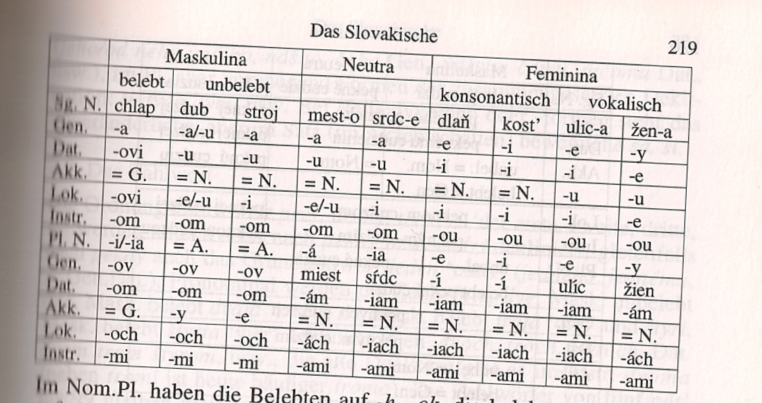

Slide 38
mráz – mrazu, postava – postáv, chyba – chýb, kladivo – kladív, vietor – vetra, kazeta – kaziet, stôl – stola, hora – hôr, mäso – mias, ťava – tiav, srna – sŕn, slza – sĺz

Slide 39
mráz – mrazu, postava – postáv, chyba – chýb, kladivo – kladív, vietor – vetra, kazeta – kaziet, stôl – stola, hora – hôr, mäso – mias, ťava – tiav, srna – sŕn, slza – sĺz
Velmi rozmanité jsou pohyblivé vokály, které jsou jednak kvalitativně různé, jednak mohou být v souvislosti s tzv. rytmickým zákonem i dlouhé: otec – otca, výhra – výher/výhier, voľba – volieb, baránok – baránka, voš – vši, túžba – túžob, miláčik – miláčka, chrbát – chrbta, jedlo – jedál, jamka – jamôk

Slide 40
mráz – mrazu, postava – postáv, chyba – chýb, kladivo – kladív, vietor – vetra, kazeta – kaziet, stôl – stola, hora – hôr, mäso – mias, ťava – tiav, srna – sŕn, slza – sĺz
Velmi rozmanité jsou pohyblivé vokály, které jsou jednak kvalitativně různé, jednak mohou být v souvislosti s tzv. rytmickým zákonem i dlouhé: otec – otca, výhra – výher/výhier, voľba – volieb, baránok – baránka, voš – vši, túžba – túžob, miláčik – miláčka, chrbát – chrbta, jedlo – jedál, jamka – jamôk
Co se týče vlastního skloňování, tak chybí V – obdobně jako v ruštině, běloruštině a dolní lužické srbštině (i to je ostatně středoslovenská inovace, v okrajových nářečích na západě a východě se tvary V zachovaly)
Vzhledem k tomu, že neproběhla přehláska, jsou si tvrdý a měkký vzor bližší než v češtině (G muža, N ruža, A ružu),

Slide 41
nicméně specifické fonologicky relevantní rozdíly mezi nimi jsou (o dube – o stroji, bez ženy, k žene – bez ulice, k ulici)

Slide 42
nicméně specifické fonologicky relevantní rozdíly mezi nimi jsou (o dube – o stroji, bez ženy, k žene – bez ulice, k ulici)
Paradigmata nejsou úplně sjednocena ani v pl, srov. Dpl -om / -ám, Lpl -och / -ách, Ipl -mi / -ami

Slide 43
nicméně specifické fonologicky relevantní rozdíly mezi nimi jsou (o dube – o stroji, bez ženy, k žene – bez ulice, k ulici)
Paradigmata nejsou úplně sjednocena ani v pl, srov. Dpl -om / -ám, Lpl -och / -ách, Ipl -mi / -ami
Výrazně se projevuje v sg kategorie životnosti nejen s pádovým synkretismem A=G, ale i se zvláštní koncovkou (-ovi). V pl je slovenština blízká kategorii mužské osoby, protože životní tvary mají jenom tři substantiva označující zvířata (vlk – vlci, A vlkov, pes – psi, A psov, vták – vtáci, A vtákov), navíc variabilní (je možné i NA vlky, psy, vtáky). Všechna ostatní substantiva m. rodu označující zvířata mají podle kodifikace NA typu býky, slony, hady, tigre, papagáje.

Slide 44
Kategorie mužské osoby se v pl projevuje pádovým synkretismem A=G (vidím robotníkov, mužov, súdruhov, predsedov), specifickými alternacemi v N (robotník – robotníci, beatnik – beatnici, Čech – Česi) a specifickými koncovkami (súdruhovia, učitelia)

Slide 45
Kategorie mužské osoby se v pl projevuje pádovým synkretismem A=G (vidím robotníkov, mužov, súdruhov, predsedov), specifickými alternacemi v N (robotník – robotníci, beatnik – beatnici, Čech – Česi) a specifickými koncovkami (súdruhovia, učitelia)
Mužské a-kmeny mají samostatné paradigma (na tabulce není) typu N predseda, G predsedu(!), D predsedovi, A predsedu, I predsedom, L predsedovi

Slide 46
Kategorie mužské osoby se v pl projevuje pádovým synkretismem A=G (vidím robotníkov, mužov, súdruhov, predsedov), specifickými alternacemi v N (robotník – robotníci, beatnik – beatnici, Čech – Česi) a specifickými koncovkami (súdruhovia, učitelia)
Mužské a-kmeny mají samostatné paradigma (na tabulce není) typu N predseda, G predsedu(!), D predsedovi, A predsedu, I predsedom, L predsedovi
Otázkou je, jak interpretovat variabilnost koncovek (ale i pohyblivých vokálů) vznikající tzv. rytmickým zákonem (nemohou zásadně stát dva dlouhé vokály za sebou), srov. mestá (srdcia), mestám (srdciam), mestách (srdciach), ale krídla (líca), krídlam (lícam), krídlach (lícach): na jedné straně je to evidentně fonologická záležitost (neutralizace opozice dlouhých a krátkých vokálů po dlouhém vokálu),

Slide 47
na druhé straně existuje řada výjimek z rytmického krácení (viděli jsme dvojtvar výher/výhier, kde ten druhý – poněvadž diftong je považován za dlouhý vokál – rytmickému zákonu odporuje, dále je lístie, lístia, Gpl básní, další výjimky typu páví, cítia aj. jsou u jiných slovních druhů), takže se zcela nevylučuje ani možnost dané opozice dlouhých a krátkých koncovek (pohyblivých vokálů) považovat za fonologicky relevantní a tudíž varianty koncovek za samostatné jednotky...

Slide 48
na druhé straně existuje řada výjimek z rytmického krácení (viděli jsme dvojtvar výher/výhier, kde ten druhý – poněvadž diftong je považován za dlouhý vokál – rytmickému zákonu odporuje, dále je lístie, lístia, Gpl básní, další výjimky typu páví, cítia aj. jsou u jiných slovních druhů), takže se zcela nevylučuje ani možnost dané opozice dlouhých a krátkých koncovek (pohyblivých vokálů) považovat za fonologicky relevantní a tudíž varianty koncovek za samostatné jednotky...
Celkově tedy vykazuje slovenština zejm. v oblasti kmenových alternací zajímavou a nápadnou směs výrazně flektivních jevů s jednoznačnými historickými ústupy od silně flektivních principů, v oblasti samotné deklinace je někde mezi češtinou a polštinou

